Slide 1

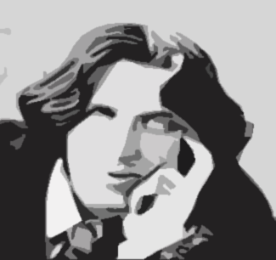
ZÁKLADNÍ ŠKOLA SLOVAN, KROMĚŘÍŽ, PŘÍSPĚVKOVÁ ORGANIZACE
ZEYEROVA 3354, 767 01 KROMĚŘÍŽ
projekt v rámci vzdělávacího programu
VZDĚLÁNÍ PRO KONKURENCESCHOPNOST
ŠABLONA ČÍSLO: III/2
NÁZEV: INOVACE A ZKVALITNĚNÍ VÝUKY PROSTŘEDNICTVÍM ICT
PŘEDMĚT: JAZYK ČESKÝ
ROČNÍK: IX.
TÉMA: SPISOVATEL OSCAR WILDE
AUTOR: MGR. HANA GINTEROVÁ
DATUM VYTVOŘENÍ: 20. 9. 2011
VY_32_INOVACE_07_HG

Slide 2
ANOTACE
PREZENTACE VYTVOŘENA JAKO DOPROVOD K UČIVU 9. ROČNÍKU SVĚTOVÁ LITERÁRNÍ MODERNA – SPISOVATEL OSCAR WILDE
V RÁMCI PREZENTACE ŽÁCI
PRACUJÍ S TEXTEM – VYHLEDÁVAJÍ KLÍČOVÁ SLOVA
SEZNÁMÍ SE S DÍLEM OBRAZ DORIANA GRAYE
ZOPAKUJÍ SI PRAVIDLA TVORBY CHARAKTERISTIKY LITERÁRNÍ POSTAVY
ZOPAKUJÍ SI LITERÁRNÍ POJMY, SE KTERÝMI PRACOVALI.
Pilotáž: Prezentace pilotována ve třídách 9. ročníku. Dílo Obraz Doriana Graye žáky velmi oslovuje, doporučuji pustit alespoň část některé z posledních filmových zpracování díla (2004 nebo 2010) a využít hlavní postavy jako námětu pro charakteristiku literární postavy. Doporučte žákům knihu jako domácí četbu, sám námět je zaujme.

Slide 3
KLÍČOVÁ SLOVA
Výpisek
Výtah
Citát
Portrét
Karikatura
Charakteristika
Horor
Muzikál
Televizní inscenace

Slide 4
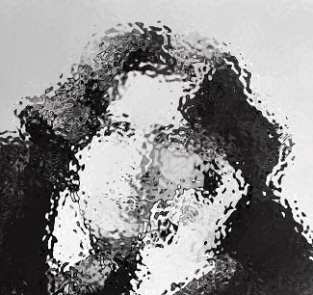

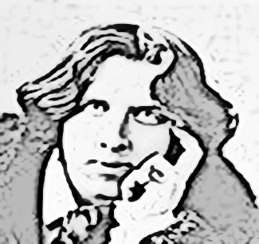
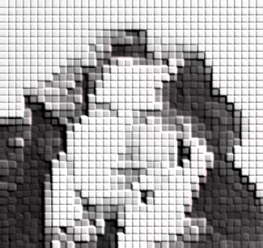

Oscar Wilde
(oskar wajld)

Slide 5
Život vyber důležité údaje a vypiš
Oscar Fingal O’Flahertie Wills Wilde
1854, Dublin – 1900, Paříž) - 18. století
v Anglii působící dramatik, prozaik, básník a esejista irského původu
uzavřel sňatek, který mu umožnil žít luxusu
byl citlivým a milujícím otcem dvou synů
intimní přátelství s lordem Alfredem Douglasem
byl obžalován z homosexuality, která byla v Anglii ilegální
byl odsouzen na 2 roky nucených prací
nechal se přejmenovat na Sebastiana Melmotha
po návratu z vězení potuloval po Evropě
zemřel v bídě s podlomeným zdravím na meningitidu

Slide 6
Život
Oscar Fingal O’Flahertie Wills Wilde
1854, Dublin – 1900, Paříž) - 18. století
v Anglii působící dramatik, prozaik, básník a esejista irského původu
uzavřel sňatek, který mu umožnil žít luxusu
byl citlivým a milujícím otcem dvou synů
intimní přátelství s lordem Alfredem Douglasem
byl obžalován z homosexuality, která byla v Anglii ilegální
byl odsouzen na 2 roky nucených prací
nechal se přejmenovat na Sebastiana Melmotha
po návratu z vězení potuloval po Evropě
zemřel v bídě s podlomeným zdravím na meningitidu

Slide 7

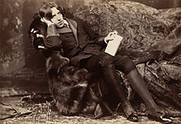
Co je to portrét a do jaké umělecké oblasti ho řadíme?

Slide 8
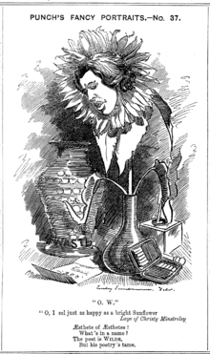
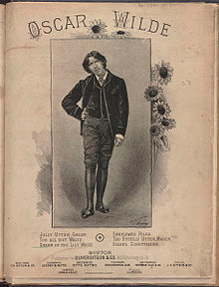
Který z obrázků je karikatura?

Slide 9



Díla VYPIŠ
Básně
Básně (Poems)
Divadelní hry
Jak je důležité míti Filipa
(The Importance of Being Earnest)
Próza
Strašidlo cantervillské (The Canterville Ghost)
Šťastný princ a jiné pohádky
(The Happy Prince and Other Stories)
Jak je důležité míti Filipa
Strašidlo cantervillské
Šťastný princ a jiné pohádky

Slide 10

POSLEDNÍ VYDÁNÍ
JAK MŮŽEŠ ZÍSKAT KNIHU – KDE BUDEŠ HLEDAT?
Obraz Doriana Graye
Oscar Wilde
--------------------------------------------------------------------------------
Typ zboží: Kniha
Nakladatelství: ODEON
Autor: Oscar Wilde
V prodeji od: červen 2011
Číslo produktu: 346731
Cena na Arara.cz: 237,- CZK (s DPH)
Běžná cena: 269,- CZK

Slide 11
Obsah známého díla:
Obraz Doriana Graye
Příběh vypráví o mladém Dorianu Grayovi. Ten svou krásou učaruje malíři Basilovi Hallwardovi. Stává se jeho modelem a múzou. Jednou, když Dorian stojí opět Basilovi modelem, dá se do řeči s malířovým přítelem, lordem Henrym a nechá se oslnit jeho názory o fungování světa - to, co hýbe světem je prý krása a mládí. Dorian si uvědomí, že portrét, který mu maluje Basil, bude za několik let nemilosrdně připomínat, jak byl krásný, zatímco on sám již bude zchátralý. Proto vysloví přání, aby známky úpadku nenesl on, ale ten portrét. Jeho přání je naplněno. Z portrétu se stává zrcadlo Dorianovy duše, obraz se mění a odráží hříchy, které Dorian Gray páchá. Dorianova tvář zůstává beze změny, stále mladá a krásná…

Slide 12
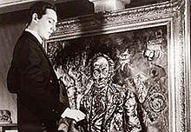
Obraz Doriana Graye
(The Picture of Dorian Gray)

Slide 13
CHARAKTERISTIKA LITERÁRNÍ POSTAVY
CHARAKTERISTIKA VNĚJŠÍ | CHARAKTERISTIKA VNITŘNÍ
Popisuje vnější vzhled hrdiny Postupuje : od celku k detailům celkový vzhled typ postavy tělesná výška výrazné rysy – držení těla, chůze…. směrem dolů hlava končetiny a trup 3. oblékání apod. | Popisuje hrdinovy vlastnosti 1. Přímá: vyjmenováváme, používáme přirovnání, rčení, přísloví 2. Nepřímá: využijeme část příběhu ukazující hrdinovo typické chování / pozor….příběh nesmí být delší než jedna třetina slohové práce /

Slide 14
Literární termíny: zopakujte si, co jste se dnes naučili
Výpisek
Výtah
Citát
Portrét
Karikatura
Charakteristika
Horor
Muzikál
Televizní inscenace

Slide 15
Citace: ilustrace, fotografie
SARONY, Napoleon. Http://en.wikipedia.org [online]. 16:16, 5 December 2008. [cit. 2011-09-20]. File:Oscar Wilde portrait.jpg. Dostupné z WWW: <http://en.wikipedia.org/wiki/File:Oscar_Wilde_portrait.jpg>.
FILMOVÝ ZÁBĚR . Http://en.wikipedia.org [online]. 11:18, 27 August 2006. [cit. 2011-09-20]. File:Doriangray 1945.jpg. Dostupné z WWW: <http://en.wikipedia.org/wiki/File:Doriangray_1945.jpg>.
SARONY, Napoleon. Http://en.wikipedia.org [online]. 05:45, 13 December 2009. [cit. 2011-09-20]. File:A Wilde time 3.jpg. Dostupné z WWW: <http://en.wikipedia.org/wiki/File:A_Wilde_time_3.jpg>.
SAMBOURNE, Linley. Http://en.wikipedia.org [online]. 03:33, 20 November 2007. [cit. 2011-09-20]. File:Oscar Wilde portrait.jpg. Dostupné z WWW: <http://en.wikipedia.org/wiki/File:Punch_-_Oscar_Wilde.png>.
FILMOVÝ ZÁBĚR . Http://en.wikipedia.org [online]. 11:18, 27 August 2006. [cit. 2011-09-20]. File:Punch - Oscar Wilde.png. Dostupné z WWW: <http://en.wikipedia.org/wiki/File:Oscar_Wilde_portrait.jpg>.

